Slide 2
Portafolio
2024
Oscar Espinosa
Diseñador multimedia / diseñador web
2

Slide 3
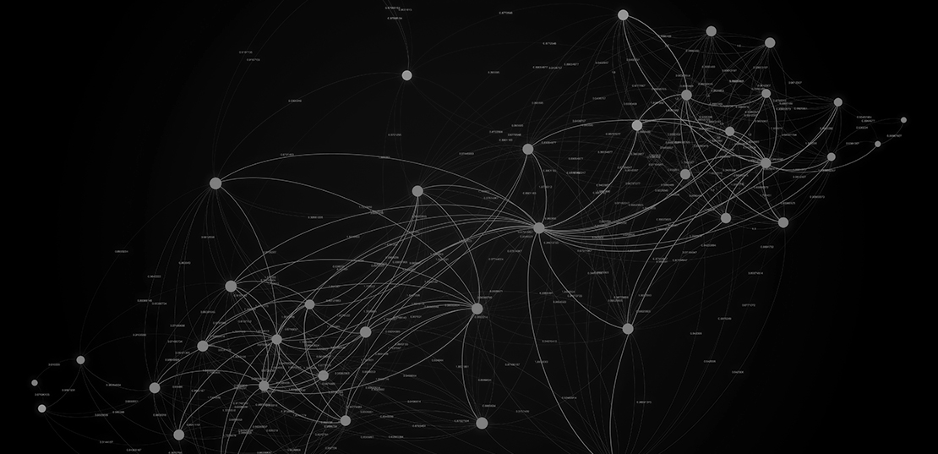
Saludos
Yo soy Oscar Espinosa
Hola, soy Oscar Espinosa. Cada día me enfoco en evolucionar profesionalmente, destacando como creativo y desarrollador front-end. A lo largo de mi trayectoria, he perfeccionado mis habilidades en múltiples disciplinas: desde el desarrollo web hasta motion graphics, demostrando siempre profesionalismo y calidad en cada proyecto. También cuento con experiencia en locución, desarrollo de marcas y planificación estratégica, aportando soluciones innovadoras para empresas de todos los tamaños, desde grandes corporaciones hasta startups en proceso de definir su visión.
Mi experiencia más reciente en Marketing: He liderado la ideación, producción y ejecución de campañas para 8 marcas, creando contenido integral que incluye copywriting, diseño gráfico, animación 2D y 3D. Siempre enfocado en ofrecer soluciones tecnológicas y creativas que conecten con los clientes y conviertan ideas en resultados tangibles.
Ofreciendo las mejores soluciones tecnológicas y de diseño, para que logres que tus clientes compren tu idea.
Quiero ser tu mejor aliado a la hora de vender

Slide 4
Desarrollo de la página web de El Recuerdo Mezcal en Webflow
Lideré el diseño y desarrollo completo del sitio web de El Recuerdo Mezcal utilizando la plataforma Webflow. La página fue implementada en tres idiomas (español, inglés y alemán), lo que permitió una mayor accesibilidad y expansión a mercados internacionales.
El sitio cuenta con un sistema de gestión de contenidos (CMS) robusto, que facilita la actualización dinámica de productos, noticias y contenido multimedia sin necesidad de conocimientos técnicos avanzados. Además, se integró una plataforma de e-commerce, que permite a los usuarios realizar compras de productos de manera rápida y segura, brindando una experiencia de compra fluida y optimizada.
La combinación de un diseño atractivo y funcional con la flexibilidad de Webflow ha permitido a la marca proyectar su esencia única, al mismo tiempo que ofrece una plataforma sólida para el crecimiento en el entorno digital.
El Recuerdo mezcal
Pagina WEB
www.recuerdomezcal.com/

Slide 5
Desarrollo de la página web de Maíz y Agave en HTML
Encabecé la creación de la página web de Maíz y Agave mediante un desarrollo en HTML estático, optimizado para ofrecer una experiencia de usuario rápida y eficiente.
El diseño y la estructura fueron creados para reflejar la esencia de la marca, garantizando una navegación intuitiva y una presentación visual atractiva.
A través del uso de HTML5, CSS3 y JavaScript, logré desarrollar un sitio ligero y de alto rendimiento que prioriza la velocidad de carga, fundamental para mejorar la experiencia del usuario y el posicionamiento SEO.
Esta página está enfocada en proporcionar información clara y directa sobre los productos de la marca, manteniendo la simplicidad y efectividad de un sitio web estático.
El enfoque en un código limpio y optimizado ha permitido que el sitio ofrezca una experiencia rápida sin depender de plataformas pesadas, destacando la autenticidad y los valores de Maíz y Agave.
Maíz y Agave
Pagina WEB
https://maizyagave.com/

Slide 6
Desarrollo de la página web de la Fundación Don Antonio Rivera Venegas en Webflow
Diseñé y desarrollé el sitio web de la Fundación Don Antonio Rivera Venegas utilizando la plataforma Webflow, destacando un enfoque orientado a la accesibilidad y al impacto social. El sitio se creó con una estructura flexible que permite actualizaciones de contenido de manera sencilla gracias a su sistema de gestión de contenidos (CMS), lo que facilita la difusión de eventos, noticias y programas sociales sin la necesidad de conocimientos técnicos avanzados.
El diseño es responsive y optimizado para dispositivos móviles, garantizando una experiencia de usuario fluida en cualquier plataforma. El sitio web también incluye formularios interactivos que permiten a los usuarios ponerse en contacto fácilmente, participar en iniciativas y obtener información sobre cómo contribuir a la misión de la fundación.
Este proyecto refuerza el compromiso de la fundación de mantenerse conectada con su comunidad de manera efectiva, utilizando tecnología de punta a través de Webflow para transmitir su mensaje de ayuda y transformación social.
Maíz y Agave
Pagina WEB
www.fundaciondonantonio.org.mx/

Slide 7
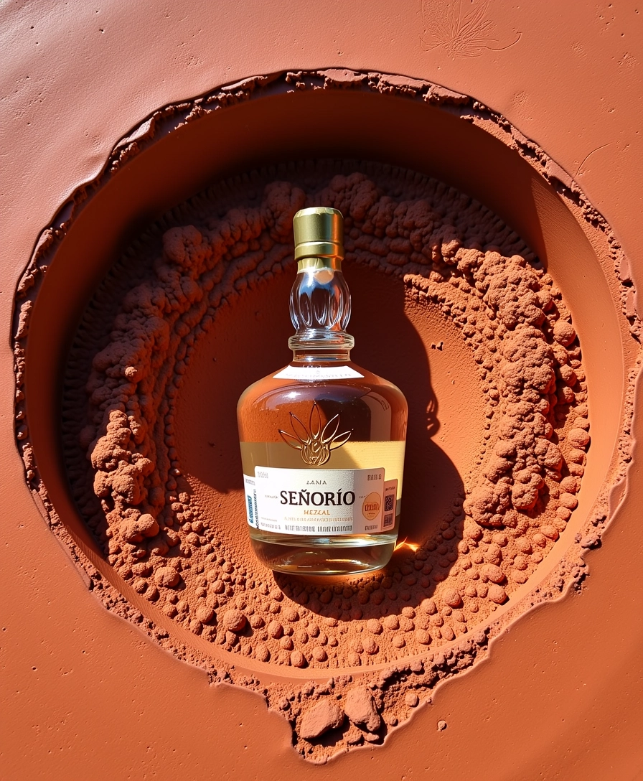
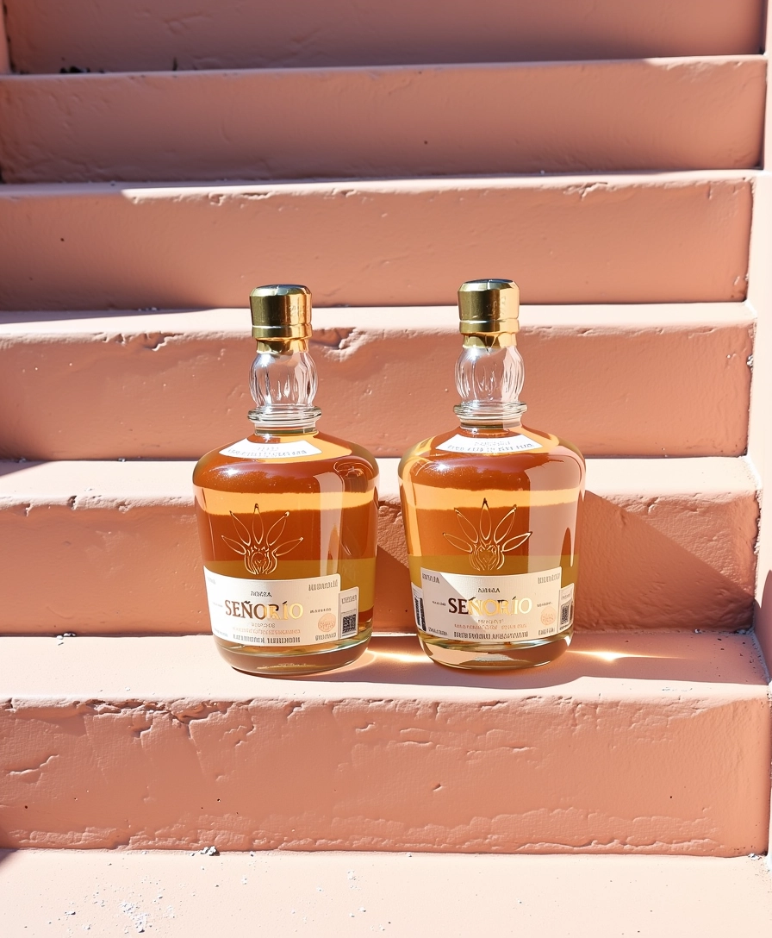
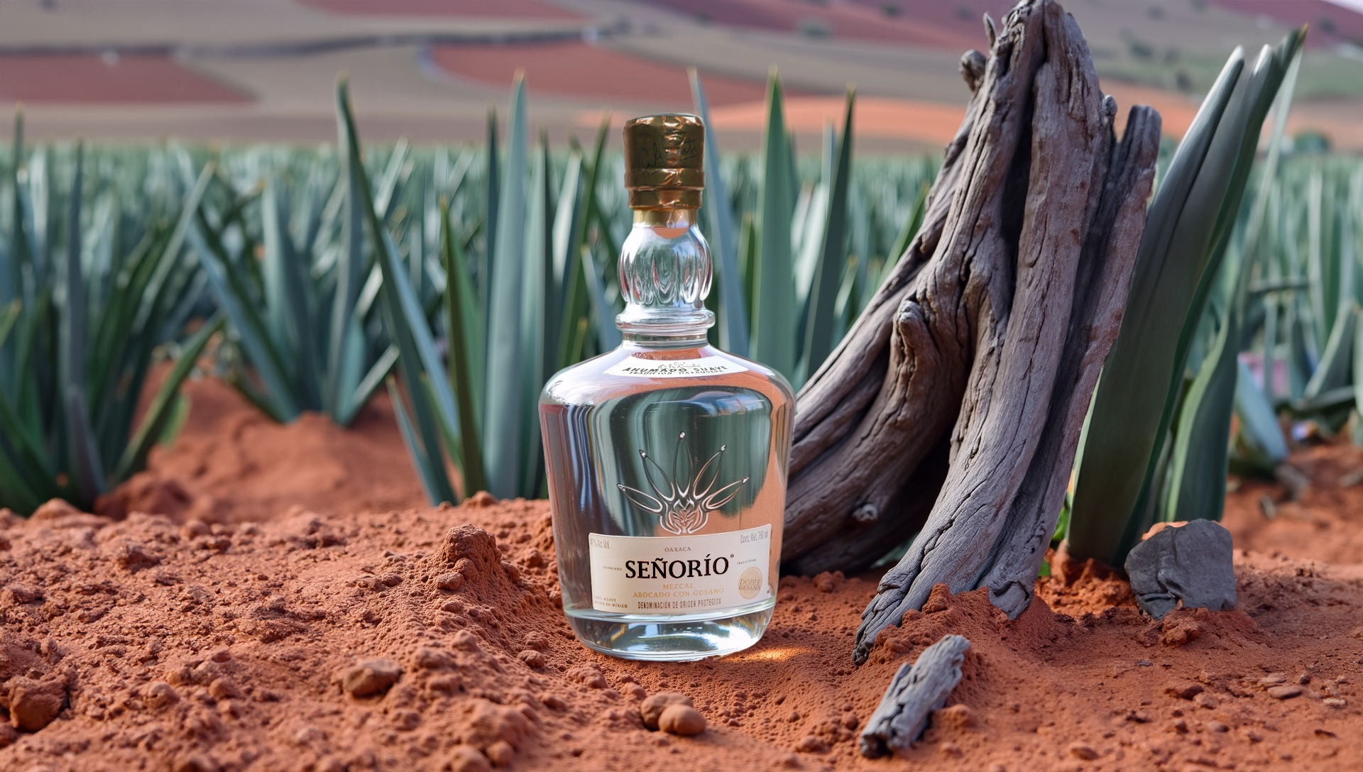
Imagenes AI modelo propio

Slide 8
Videos

Slide 9
Videos

Slide 10
Pagina WEB
https://dicio.com/webinar/registrate.html
HTML Éstatico

Slide 11
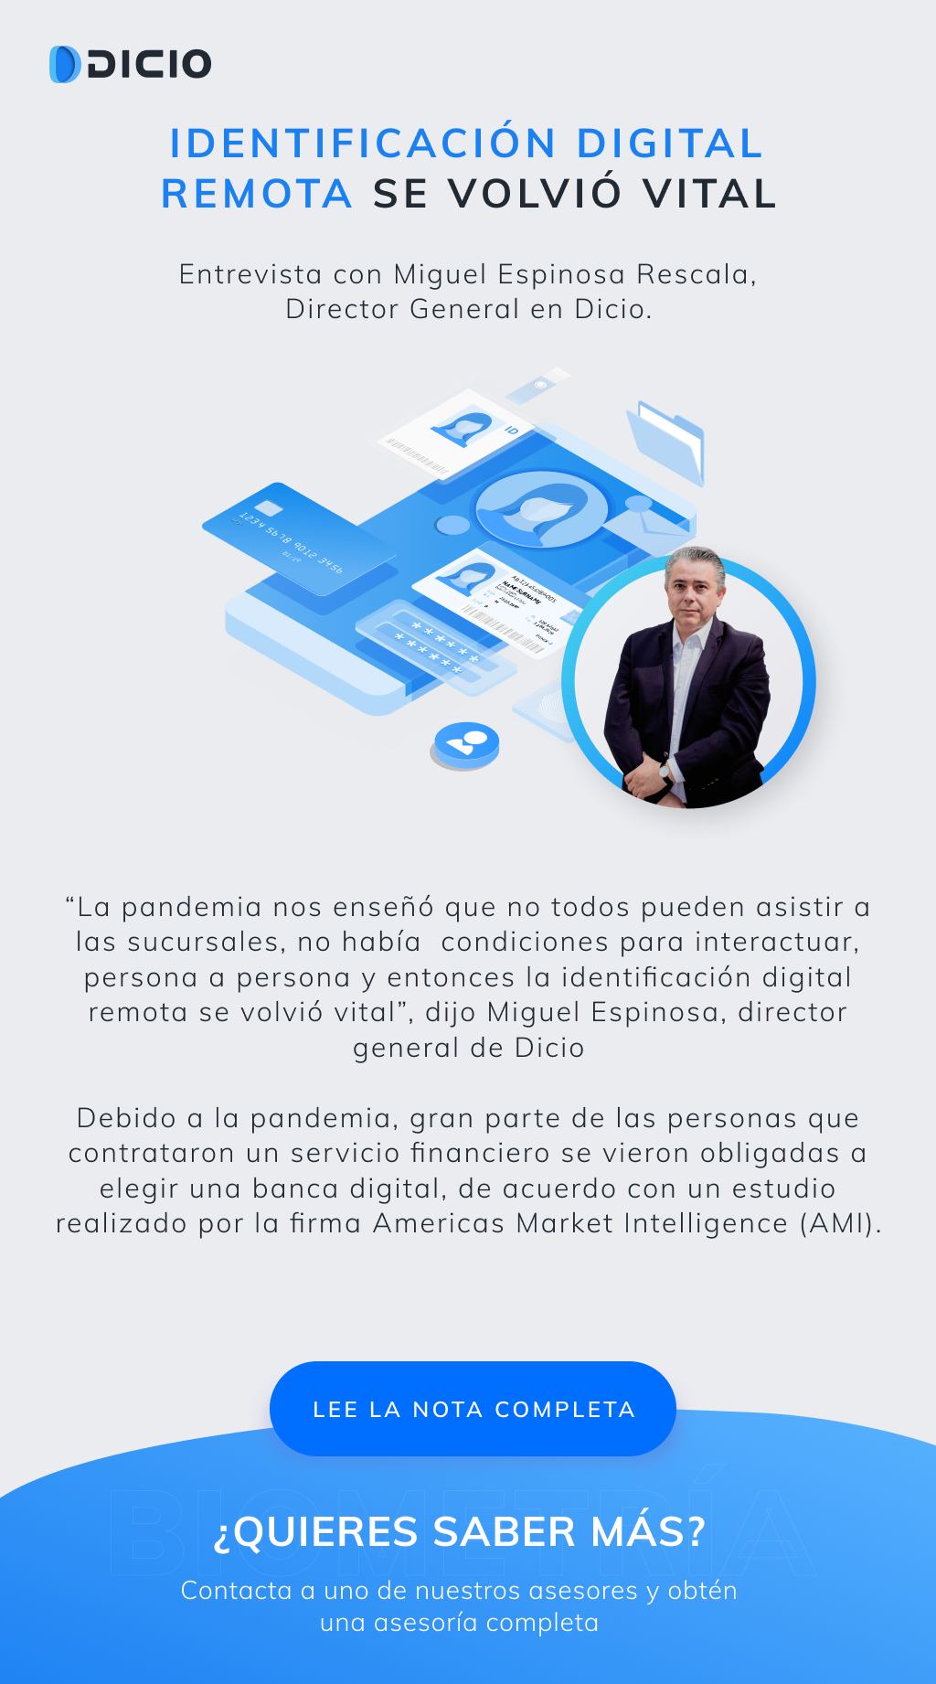
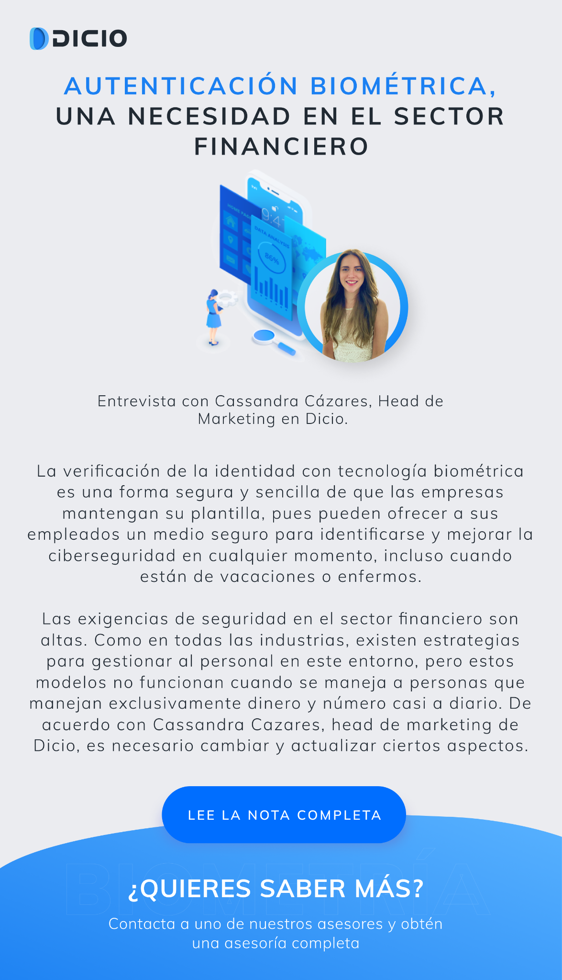
CAMPAÑA Mailing

Slide 12
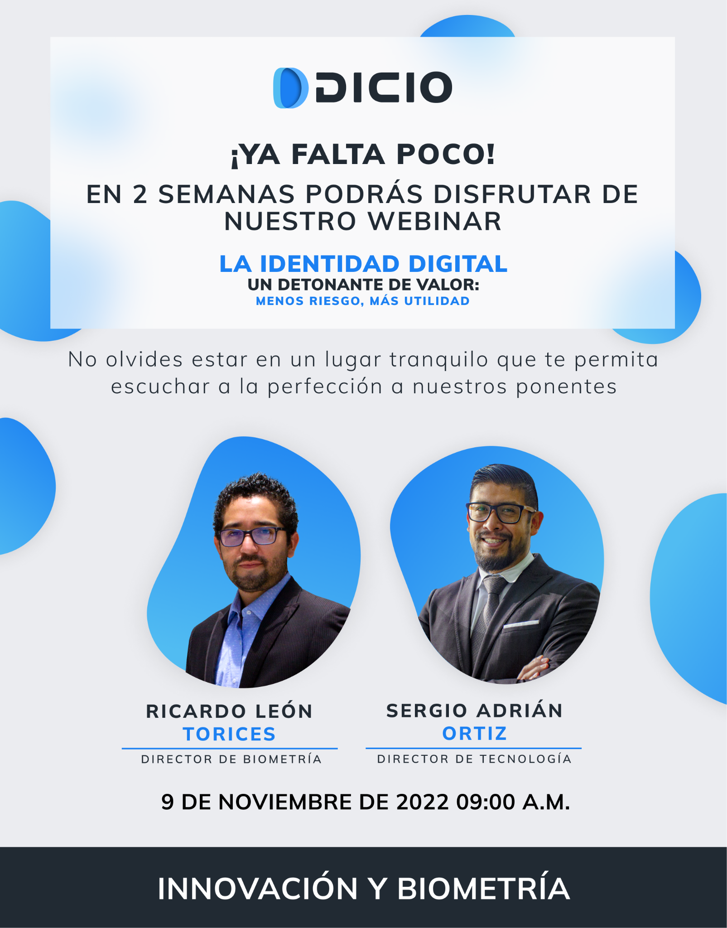
CAMPAÑAS

Slide 13
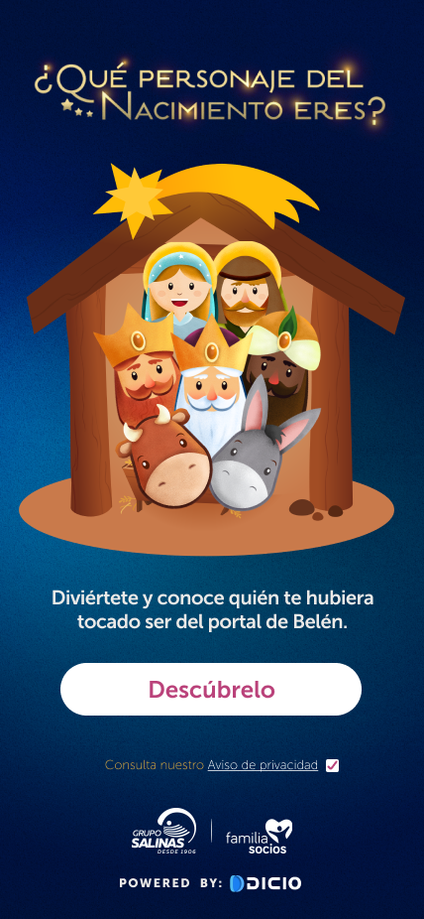
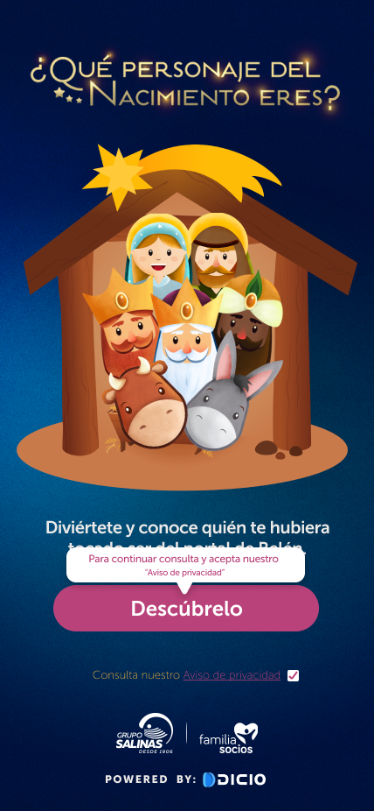
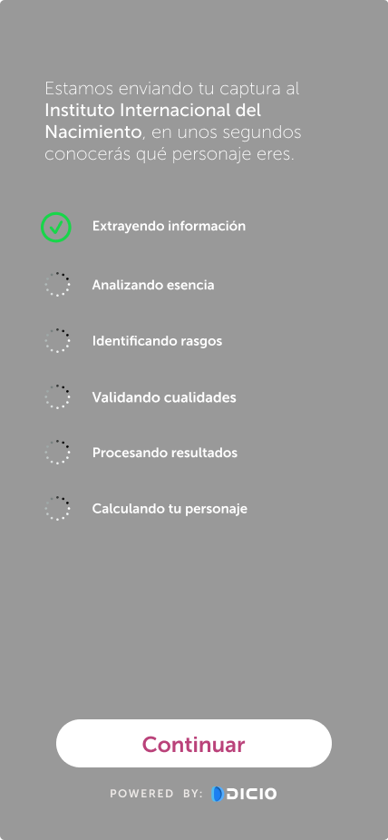
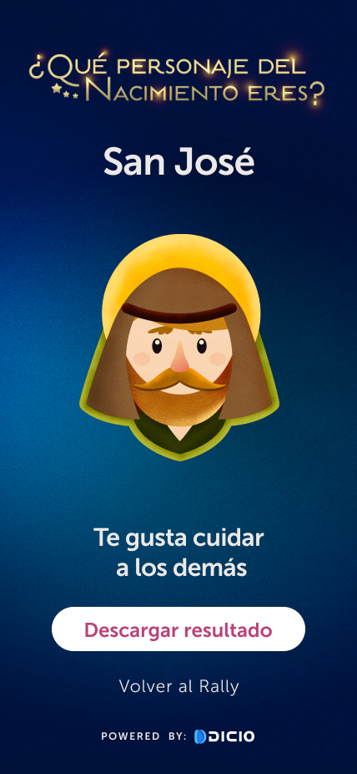
Flujos UX/UI

Slide 14
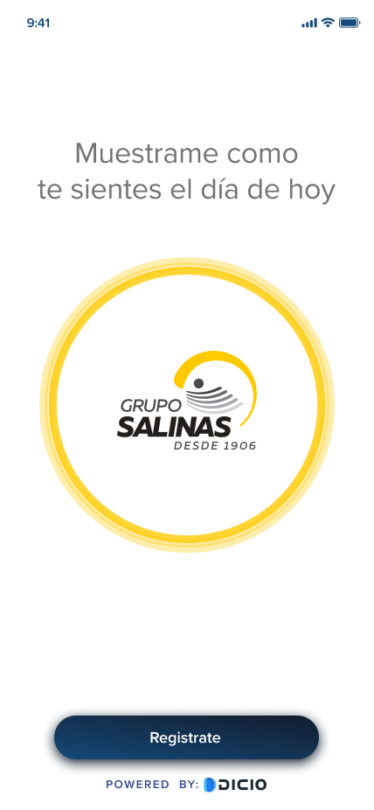
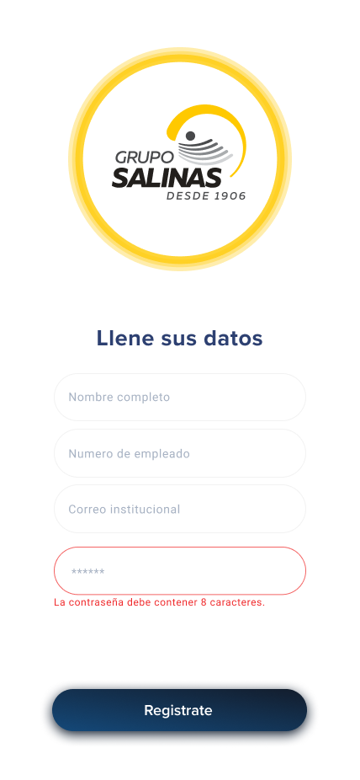
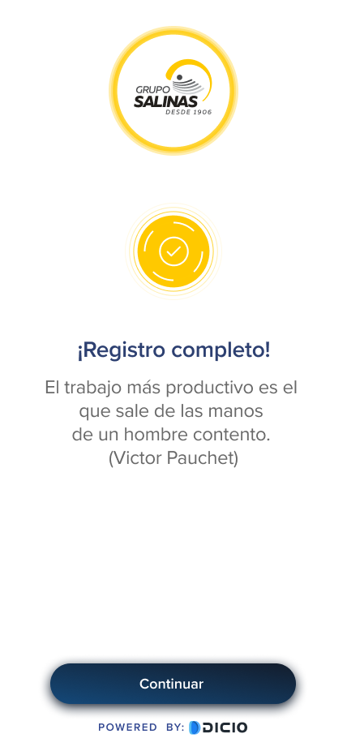
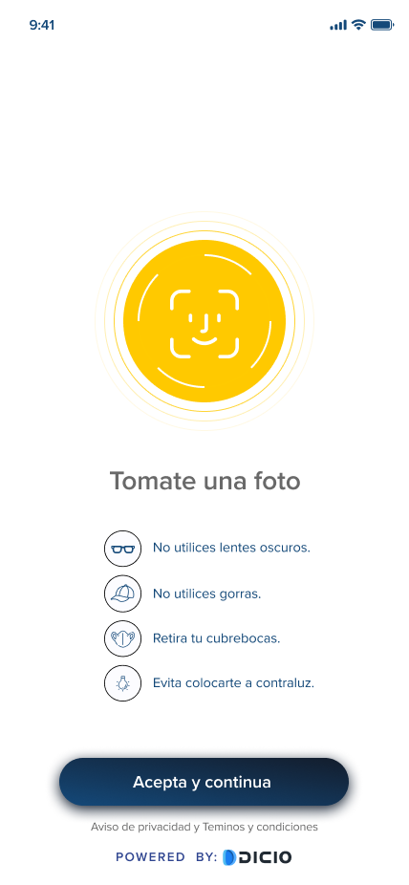
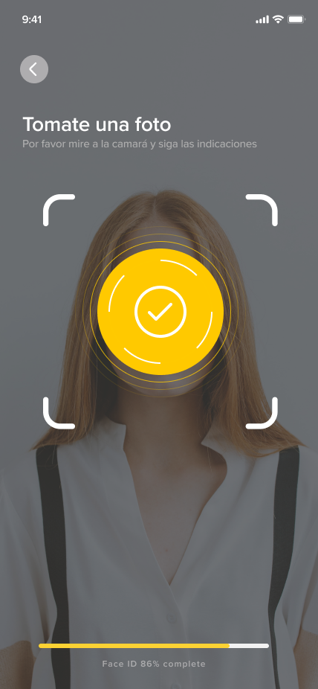

Slide 15
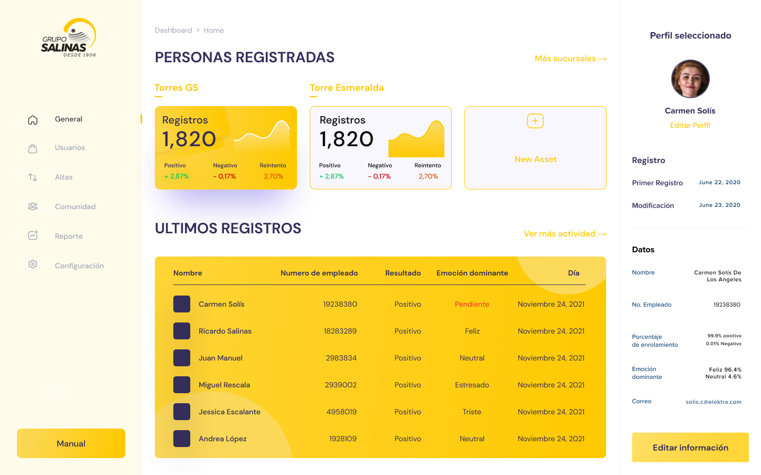
CONSOLA DICIO-GS

Slide 16
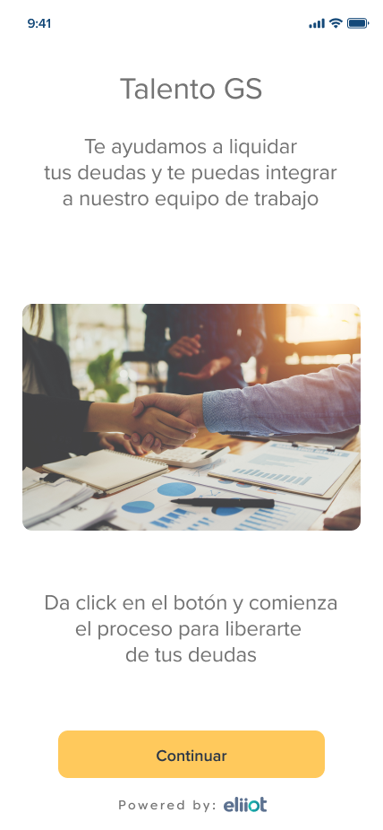
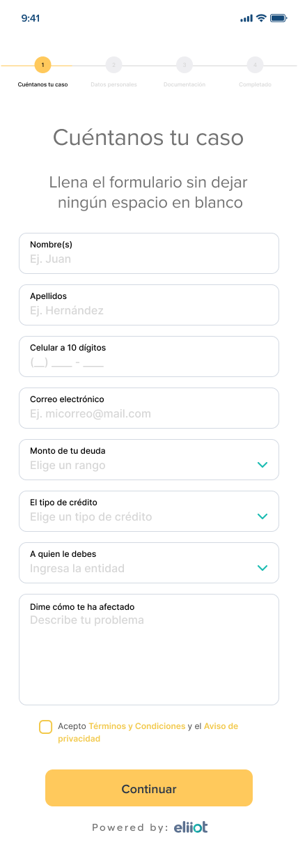
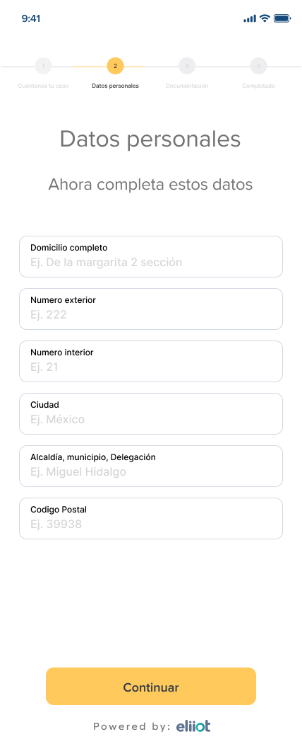
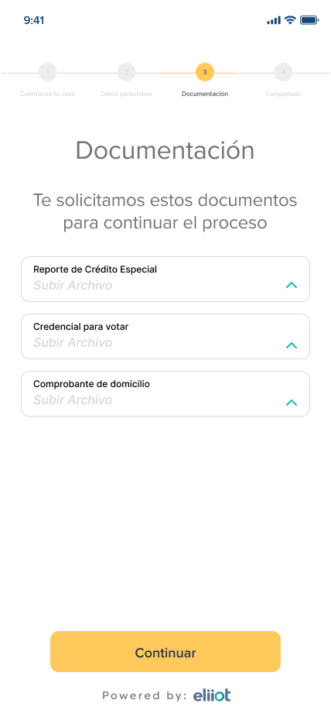
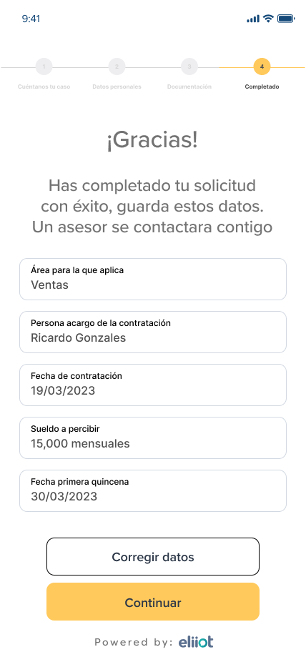
Flujo Eliiot - GS

Slide 17
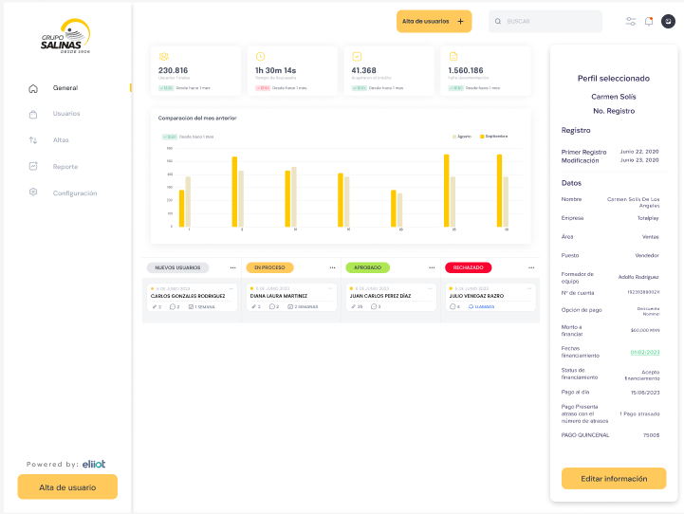
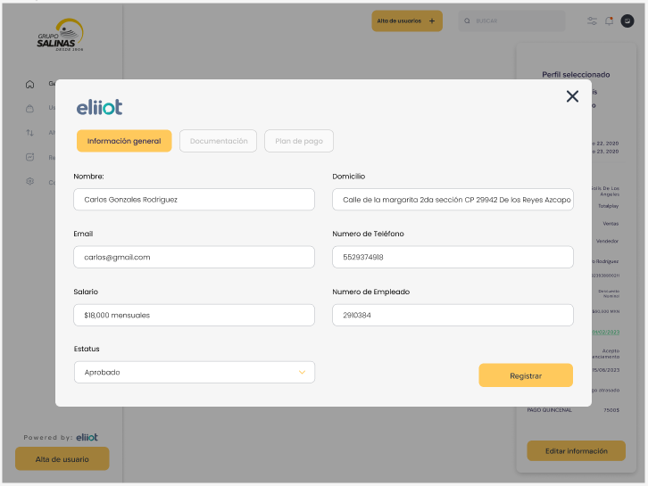
CONSOLA ELIIOT-GS

